Slide 1
稀土元素在化学工业中的应用
汇报人：程海

Slide 2
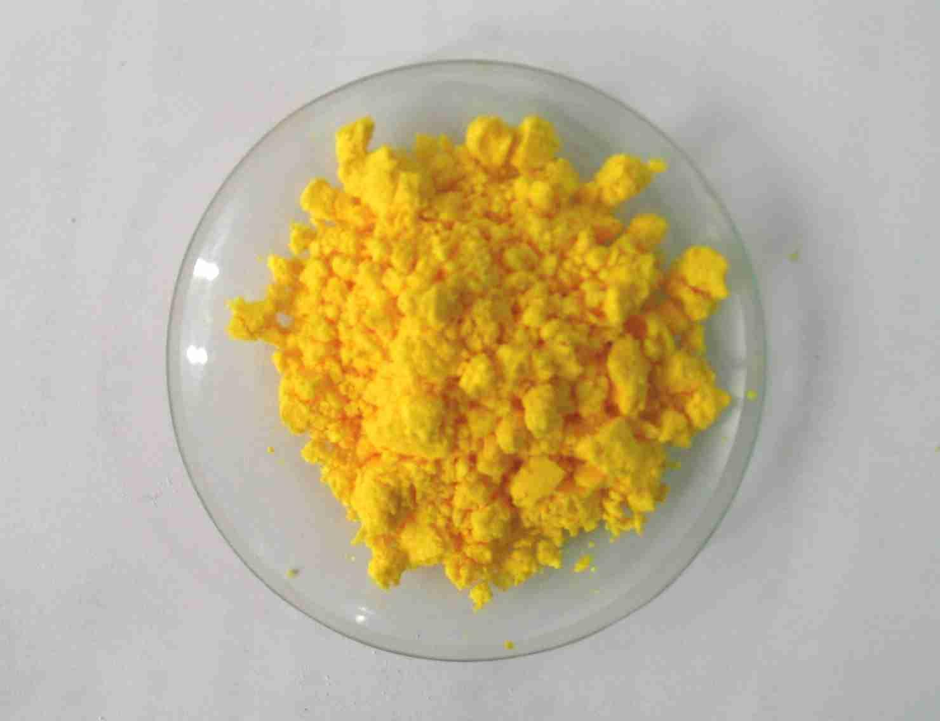
稀土在化学镀 Ni-P 中的应用
稀土一般以可溶性稀土离子（硝酸盐、硫酸盐）或稀土氧化物纳米颗粒（CeO₂、Y₂O₃等）两种形式添加到化学镀镍体系，添加量多为ppm 级别（10–100 ppm）

Slide 3
常用稀土及功能
铈 Ce
辅助稳定剂,提升镀液 MTO 周转寿命;适度提高沉积速率,拓宽工艺窗口;
提高镀层致密度、降低孔隙率,提高耐蚀性。;
辅助提升显微硬度与耐磨性;

Slide 4
常用稀土及功能
2. 镧 La
提升镀速,可小幅降低施镀温度;
活性强,对基体表面活化作用突出
辅助稳定镀液
晶粒细化、降低孔隙,提升耐蚀

Slide 5
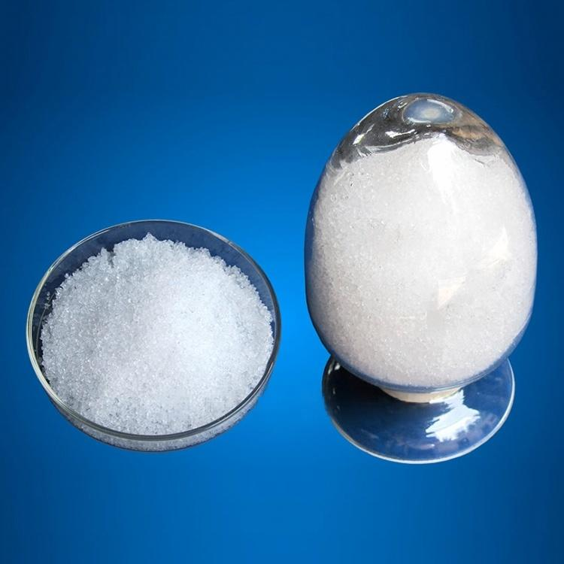
常用稀土及功能
3. 钇 Y
镀液稳定效果在稀土里最优，对镀速影响比较温和，
强烈细化晶粒
镀层高温抗氧化性能优于 La、Ce
提升耐磨

Slide 6
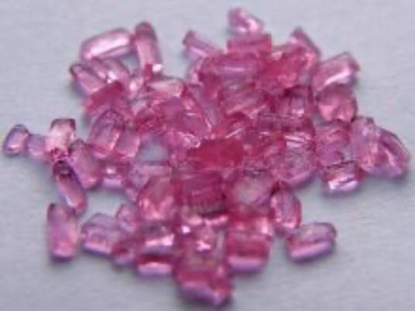
常用稀土及功能
4. 钕 Nd
辅助稳定剂
稳定非晶结构
延缓热处理时镀层晶化；
减少热处理后脆性，维持耐蚀性；
晶粒细化、提升硬度。

Slide 7
THANK YOU
汇报人：WPS

